Slide 1

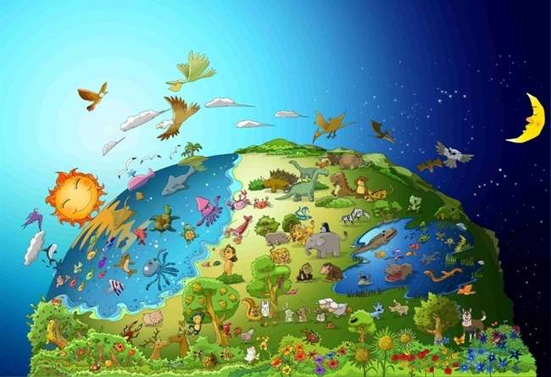

No.1 La Vorto de Dio
Dio
Farita
La mondo

Slide 2


La hodiaŭa Vorto
En la komenco Dio kreis
la ĉielo kaj la tero.
Genezo 1:1

Slide 3

En la komenco, mallumo estis super la surfaco.
Estis neniu viro, neniu lumo. Estis nenio.

Slide 4
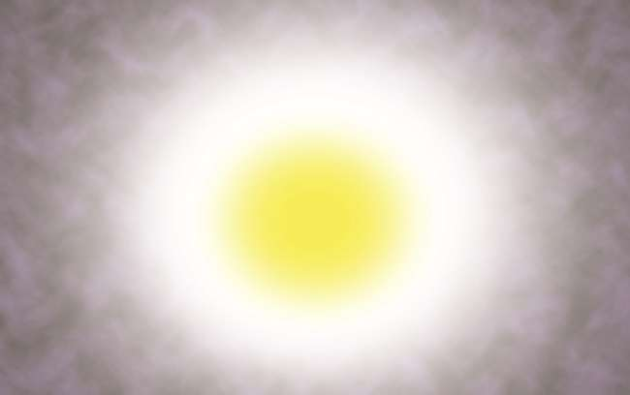
Dio diris: "Estu lumo,"
kaj estis lumo.

Slide 5
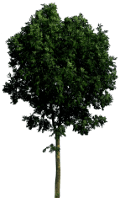



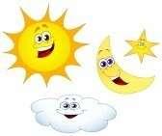
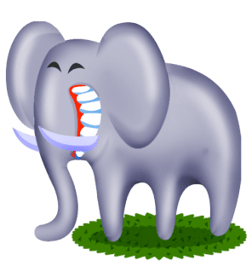

1
3
5
2
4
6
En la unua tago, Dio apartigis la lumon de la mallumo. Li faris la tutan mondon dum ses tagoj.

Slide 6
Ĉiuj specoj de bestoj kaj plantoj, birdoj kaj fiŝoj estas plenaj sur la tero, en la maro kaj en la ĉielo. Dio rigardis ĉion, kion li faris kaj diris: "Tre bone!"

Slide 7


Hodiaŭa Leciono
Kiu kreis la mondon?
Dio kreis la mondon.
Kiu tenas la mondon en ordo?
Dio tenas la mondon en ordo.
La mondo ne estis farita per si mem.
La mondo ne povas esti movita per si mem.
Ni memoru, ke Dio kreis la tutan mondon kaj ankoraŭ regas ilin ĉiujn.

Slide 8
Kiu estas Dio?
Li estas...
la kreinto kiu faris la tutan mondon inkluzive de mi.

Slide 9
Hodiaŭa Kvizo
Per kio Dio faris la mondon?
① ŝtono
② akvo
③ polvo
④ vorto
④ vorto

Slide 10
La hodiaŭa Vorto
En la komenco Dio kreis
la ĉielo kaj la tero.
Genezo 1:1

Slide 11

Bible Kids No.2 La Vorto de Dio
Ili manĝis la malpermesitan frukton

Slide 12
Hodiaŭa Vorto
Dio kreis la homon laŭ Sia bildo, laŭ la bildo de Dio Li kreis lin;
masklon kaj inon li kreis ilin.
Genezo 1:27

Slide 13

Adamo kaj Eva estis la plej bonaj estaĵoj inter la estaĵoj de Dio.
Ĉar ili estis kreitaj laŭ la bildo de Dio.

Slide 14

Dio diris al la viro: ""Vi rajtas manĝi el iu ajn arbo en la ĝardeno; sed vi ne devas manĝi el la arbo de scio pri bono kaj malbono, ĉar kiam vi manĝos el ĝi, vi certe mortos ."

Slide 15

Sed, Satano alivestita kiel serpento tentis Eva.
Fine, Eva manĝis la frukton.

Slide 16

Kaj Eva donis alian al Adam.
Ankaŭ Adamo manĝis ĝin.

Slide 17

Dio forpelis ilin el Eden, ĉar ili ne aŭskultis Dion.
De tiu tempo, Peko venis en la mondon.

Slide 18
Hodiaŭa Leciono
Peko venis en la mondon ĉar Adam kaj Eva ne obeis la ordonon de Dio.
Ĉu mi obeas la vorton de Dio?
Se mi kredas je Dio, mi devas obei la vorton de Dio.

Slide 19
Dio estas?
Dio..
Malŝatas malobeon.
Benas la homon, kiu obeas Lian vorton.

Slide 20
Hodiaŭa Kvizo
Kion Dio diris, ke ili ne manĝu al la homaro?
① frukto
② viando
③ legomo
④ la frukto de la scio pri bono kaj malbono
④ la frukto de la scio pri bono kaj malbono

Slide 21
Hodiaŭa Vorto
Dio kreis la homon laŭ Sia bildo, laŭ la bildo de Dio Li kreis lin;
masklon kaj inon li kreis ilin.
Genezo 1:27

Slide 22

No.3 La Vorto de Dio
Noa faris Grandan Ŝipon (keston) sur la Alta Monto

Slide 23
La hodiaŭa Vorto
Tiam la Eternulo diris al Noa: Eniru en la arkeon, vi kaj via tuta familio, ĉar Mi trovis vin justa en ĉi tiu generacio.
(Genezo 7:1)

Slide 24

Dio vidis, ke ĉiuj homoj sur la tero koruptis siajn vojojn. Dio diris al Noa: Mi pereigos kaj homojn kaj la teron. Faru grandan ŝipon sur la monto!“

Slide 25

Noa komencis fari ŝipon sur la monto ĝuste kiel Dio ordonis al li. Homoj opiniis, ke li estas freneza.

Slide 26

Noa lasis ĉiun specon de estaĵo eniri en la ŝipon kun la 8 familianoj de Noa kiel Dio ordonis.

Slide 27

La pluvo daŭre venis sur la teron dum 40 tagoj kiel Dio diris.

Slide 28

Fine, la tero estis kovrita de akvo. Ĉiu vivanto, kiu moviĝis sur la tero, mortis. Nur Noa restis, kaj tiuj kun li en la arkeo.

Slide 29
Hodiaŭa Leciono
Homoj ne aŭskultis Noaĥon, kiu donis al ili ŝancon esti savitaj de granda inundo.
Ili nur diris, ke Noa estis freneza
Kiam vi transdonas la evangelion al amikoj, ili eble ne bone aŭskultas vin.
Sed, finfine, ili scios, ke la vorto de Dio estas vera.

Slide 30
Dio ?
Dio..
Dio malamas la pekon kaj juĝas la pekon.

Slide 31
Hodiaŭa Kvizo
Kion Dio diris al Noa fari?
① Ŝipo (Kesto)
① Ŝipo (Kesto)
② Aŭto
③ Domo
④ Biciklo

Slide 32
Hodiaŭa Vorto
Tiam la Eternulo diris al Noa: Eniru en la arkeon, vi kaj via tuta familio, ĉar Mi trovis vin justa en ĉi tiu generacio.
Genezo 7:1

Slide 33

No.4 La Vorto de Dio
La Ĉielarko estis la Interligo de Dio

Slide 34
La hodiaŭa Vorto
Kiam ajn la ĉielarko aperos en la nuboj, Mi ĝin vidos kaj rememoros la eternan interligon inter Dio kaj ĉiuj vivantaj estaĵoj sur la tero.
Genezo 9:16

Slide 35

Ĉiu vivaĵo estis ekstermita, nur Noa kaj tiuj, kiuj estis kun li en la arkeo, restis.

Slide 36

La pluvo daŭre venis sur la teron dum 40 tagoj.

Slide 37

Post kiam la pluvo ĉesis, Noa sendis kolombon.
La kolombo revenis al li kun freŝa olivfolio en sia beko. Noa sciis: "La akvo retiriĝis de la tero!"

Slide 38

Noa eliris kun sia familio, kaj adorkliniĝis al Dio. "Dankon, Dio, ke vi donis al ni novan mondon."

Slide 39

Dio montris al li ĉielarkon kiel la signon de la interligo kaj beno. "Vivu feliĉe en la nova mondo!"

Slide 40
Hodiaŭa Leciono
Dio savis Noaĥon kaj lian familion.
Dio promesis, ke Li benos ilin kaj faros novan mondon per ili.
Dio ankaŭ savis nin per Jesuo.
Ni devas kredi, ke Dio faros Sian novan mondon per ni.

Slide 41
Eternulo Dio?
Dio Eternulo..
Dio la Eternulo estas nia Patro, kiu savas kaj benas abunde Siajn amatajn infanojn, kiam ni kredas al Li.

Slide 42
Hodiaŭa Kvizo
Kion sendis Noa por vidi, ke la tero estas sekigita?
① Aglo
② Pasero
③ Kolombo
③ Kolombo
④ Anaso

Slide 43
Hodiaŭa Vorto
Kiam ajn la ĉielarko aperos en la nuboj, Mi ĝin vidos kaj rememoros la eternan interligon inter Dio kaj ĉiuj vivantaj estaĵoj sur la tero.
Genezo 9:16

Slide 44

No.5 La Vorto de Dio
Homoj kiuj konstruis
La Babelo Turo

Slide 45
Hodiaŭa Vorto
Tial ĝi estis nomita Babel, ĉar tie la Eternulo konfuzis
la lingvo de la tuta mondo. De tie la Eternulo disjxetis ilin
super la supraĵo de la tuta tero.
Genezo 11:9

Slide 46
Homoj volis esti pli grandaj kaj pli famaj ol Dio. Do, Ili komencis konstrui altan turon.

Slide 47

Tiel, ili konstruis la turon entute.
“Ni montru nin al la mondo. Ni estas tiel bonegaj!”

Slide 48


?
?
Tamen, kiam Dio vidis ilian arogantecon, Li konfuzis ilian lingvon, por ke ili ne komprenu unu la alian.

Slide 49

Ĉar ili ne povis kompreni unu la alian, ili ne povis kunlabori. Fine ili disiĝis sur la supraĵo de la tero. Ĝis nun la lingvoj de la mondo estas malsamaj inter si.

Slide 50
Hodiaŭa Leciono
Homoj volas esti pli grandaj kaj pli altaj ol Dio.
Ĉi tiu menso estas nomita "aroganteco".
Dio malamas 'arogantecon'.
La malo de aroganteco estas 'humileco'.
Ni devus esti 'humila' antaŭ Dio por plaĉi al Li.

Slide 51
Eternulo Dio?
Dio Eternulo..
Dio la Eternulo estas pli granda kaj pli saĝa ol ni.
Ni ne povas esti pli saĝaj ol Dio kvankam ni kombinas nian tutan saĝon.

Slide 52
Hodiaŭa Kvizo
Kial ili ne povis fini la turon?
① Dio kaŭzis la inundon kiam ili faris ĝin
② Dio estigis fajron kiam ili faris ĝin.
③ Dio faris tertremon kiam ili faris ĝin.
④ Dio faris ilin ne kompreni unu la alian kiam ili faris ĝin.
④ Dio faris ilin ne kompreni unu la alian kiam ili faris ĝin.

Slide 53
La hodiaŭa Vorto
Tial ĝi estis nomita Babel, ĉar tie la Eternulo konfuzis
la lingvo de la tuta mondo. De tie la Eternulo disjxetis ilin
super la supraĵo de la tuta tero.
Genezo 11:9

Slide 54
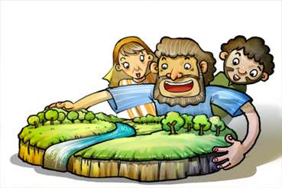
No.6 La Vorto de Dio
Dio vokis Abrahamon

Slide 55
Hodiaŭa Vorto
La Eternulo diris al Abram: Foriru vian landon, vian popolon kaj vian
la domon de patro kaj iru al la lando, kiun mi montros al vi.
Genezo 12:1

Slide 56

Ur de la Ĥaldeoj estis la urbo adoranta idolon.
Abraham naskiĝis kaj loĝis tie.

Slide 57

Unu tagon, la Sinjoro, la Eternulo, diris al li: Foriru de via lando, kaj Mi benos vin.

Slide 58

Kvankam Abraham ne sciis kien iri, li obeis la vorton de Dio kaj foriris kiel la Eternulo diris al li.

Slide 59



Li suferis multajn malfacilajn aferojn dum li vojaĝis sed Dio protektis lin sekure.

Slide 60

Fine, Abraham alvenis la landon Kanaanan. Li loĝis tie. "Dankon, Dio."

Slide 61
La hodiaŭa Leciono
Abraham forlasis sian hejmurbon kun obeado de la vorto de Dio.
Tiel, ni devus kredi je Dio kaj obei Lian vorton.
Ni devus havi la deziron obei la vorton de Dio en ajna momento.

Slide 62
la Eternulo estas Dio?
la Eternulo Dio….
Li estas nia Patro, kiu plenumas Sian promeson je ajna prezo.

Slide 63
Hodiaŭa Kvizo
Kie naskiĝis Abraham?
① Kanaano
② Haran
③ Israelo
④ Ur de la HXaldeoj
④ Ur de la HXaldeoj

Slide 64
La hodiaŭa Vorto
Dio la Eternulo diris al Abram:Foriru de via lando, de via popolo kaj de la domo de via patro, kaj iru en la landon, kiun Mi montros al vi.
Genezo 12:1

Slide 65

N-ro 7 La Vorto de Dio
Isaak, la Promesita Filo

Slide 66
La hodiaŭa Vorto
Abraham havis la agxon de cent jaroj, kiam naskigxis al li lia filo Isaak.
Genezo 21:5

Slide 67

Dio promesis al Abraham, ke Dio donos al li infanojn tiom da kiel steloj en la nokta ĉielo.
Sed, li havis neniun infanon ĝis li estis 100 jarojn maljuna.

Slide 68

Iun tagon, Dio prenis Abrahamon eksteren nokte.
“Rigardu supren al la ĉielo. Ĉu vi povas kalkuli la stelojn?"

Slide 69
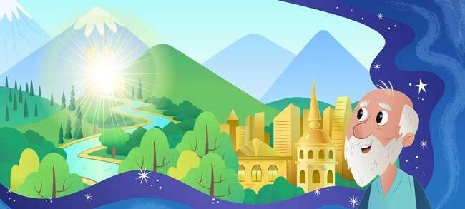
Dio promesis al li doni ankaŭ la belan teron.

Slide 70
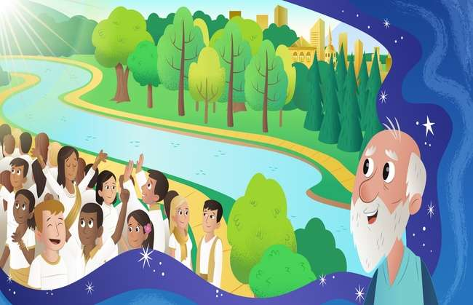
“Viaj infanoj estos tiom, kiom la steloj en la ĉielo, kaj la sabloj sur la marbordo.” Abraham kredis la promeson de la Eternulo.

Slide 71

Dio plenumis Sian promeson. Sara naskis filon al Abraham. Abraham donis la nomon Isaak kiu signifas Ĝojon .

Slide 72
La hodiaŭa Leciono
Abraham vere kredis je la promeso de Dio kvankam ĝi aspektis neebla al li.
Dio estis tre feliĉa kiam Li vidis la kredon de Abraham. Dio donis al li Isaak, la promesitan filon.
Dio certe plenumas Sian promeson, kvankam ĝi aspektis neebla por ni.

Slide 73
Dio estas…
Dio estas...
Ĉiopova (kapabla fari ĉion)

Slide 74
Hodiaŭa Kvizo
Kiom da jaroj havis Abraham kiam li havis Isaak?
① 90
② 80
③ 70
④ 100
④ 100

Slide 75
Hodiaŭa Vorto
Abraham havis la agxon de cent jaroj, kiam naskigxis al li lia filo Isaak.
(Genezo 21: 5)

Slide 76

N-ro 8 La Vorto de Dio
Abraham ofertis Isaak al Dio

Slide 77
Hodiaŭa Vorto
Tiam Dio diris: Prenu vian filon, vian solan filon, Isaak, kiun vi amas;
kaj iru al la regiono Morija. Oferu lin tie kiel bruloferon
sur unu el la montoj mi rakontos al vi.”
Genezo 22:2

Slide 78

Iun tagon, Dio diris al Abraham:
"Oferu al Mi vian solan filon kiel bruloferon."

Slide 79

Abraham amis Isaak tiom multe ke li estis malfacila kiam li aŭdis de Dio. Sed li decidis obei al Dio.

Slide 80

Abraham ligis Isaak kaj metis lin sur la altaron, kaj li provis mortigi lin. En tiu sama momento,

Slide 81

“Abraham, Abraham, ne mortigu lin. Ne faru ion al li. Nun mi scias, ke vi timas kaj amas Dion.” Ĉi tio estis la provo, kiun Dio faris al Abraham.

Slide 82

"Dankon, Dio!" Dio akceptis la kredon de Abraham ĝoje. Dio faris lin praulo de ĉiuj kredantoj.

Slide 83
Hodiaŭa Leciono
Abraham amis Isaak tiom multe, sed estis pli grave por li obei la Dian Vorton.
Mi amu Dion pli ol iun alian aferon, kaj pli ol ajnan alian homon en la mondo.

Slide 84
Dio estas?
Dio estas..
Nia patro, kiu plifortigas nian kredon per provo.

Slide 85
La hodiaŭa Kvizo
Kion Dio diris al Abraham oferi kiel bruloferon?
① Filo
① Filo
② Edzino
③ Hundo
④ Ŝafo

Slide 86
Hodiaŭa Vorto
Tiam Dio diris: Prenu vian filon, vian solan filon, Isaak, kiun vi amas;
kaj iru al la regiono Morija. Oferu lin tie kiel bruloferon
sur unu el la montoj mi rakontos al vi.”
Genezo 22:2

Slide 87

n-ro 9 La Vorto de Dio
Isaak ne kverelis

Slide 88
Hodiaŭa Vorto
Li foriris de tie kaj fosis alian puton, kaj neniu kverelis pri ĝi.
Li donis al ĝi la nomon Reĥobot, dirante:Nun la Eternulo donis al ni lokon
kaj ni floros en la lando."
Genezo 26: 22

Slide 89
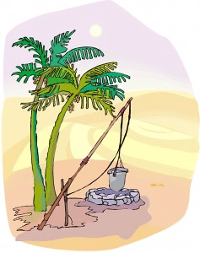
La putoj estis do grava, ĉar ili povus akiri freŝaj akvo en la dezerto. Isaak havis la putojn heredatajn de sia patro.

Slide 90

Tamen la Filiŝtoj enviis lin. Do, ili plenigis la putojn per tero.

Slide 91
Sed, Isaak ne kverelis kun ili. Li malproksimiĝis kaj fosis la puton. Li malkovris puton de freŝa akvo.

Slide 92

En ĉi tiu tempo, la aliaj homoj prenis la puton de Isaak. Sed, li ankaŭ ne kverelis kun ili.

Slide 93

Dio benis Isaak. Li denove fosis alian puton. Dio donis al li freŝan akvon de tie. Isaak konstruis altaron kaj donis dankon.

Slide 94
Hodiaŭa Leciono
Isaak ne malpacis kun tiuj, kiuj forprenis liajn putojn.
Dio benis Isaak.
Ni ankaŭ ne devas kvereli kun aliaj.
Ni devas ami kaj pardoni aliajn.

Slide 95
Dio estas??
Dio ….
Li malamas tiujn, kiuj kverelas kun aliaj.
Li amas tiujn, kiuj amas unu la alian.

Slide 96
Hodiaŭa kvizo
Pro kio Isaak suferis malfacilan tempon?
① domo
② ŝafido
③ bone
③ bone
④ familio

Slide 97
Hodiaŭa vorto
Li foriris de tie kaj fosis alian puton, kaj neniu kverelis pri ĝi.
Li donis al ĝi la nomon Reĥobot, dirante:Nun la Eternulo donis al ni lokon
kaj ni floros en la lando."
Genezo 26: 22

Slide 98

n-ro 10 La Vorto de Dio
Esav vendis la unuenaskitecon
por la unu pelvo da ruĝa stufaĵo

Slide 99
Hodiaŭa Vorto
Tiam Jakob donis al Esav iom da pano kaj iom da lentokufaĵo.
Li manĝis kaj trinkis, kaj poste leviĝis kaj foriris.
Do Esav malestimis sian unuenaskitecon.
Genezo 25:34

Slide 100

Rebeka, edzino de Isaak, naskis ĝemelojn. La nomo de la unua filo estis Esav kaj la dua estis Jakob.

Slide 101

Esav ŝatis ĉasi. Do, li amis subĉielajn agadojn. Sed, Jakobo estis trankvila viro, restante hejme.

Slide 102

Iun tagon, kiam Jakob kuiris kuiraĵon, Esav revenis hejmen malsata post ĉasado.

Slide 103
“Donu al mi kuiraĵon!”, “Unue vendu al mi vian unuenaskitecon. Tiam mi donos al vi kelkajn.” Esav estis tiel malsata, ke li vendis sian unuenaskitecon por unu pelvo da ruĝa kuiraĵo.

Slide 104

Fine, Jakobo trompis sian patron por ricevi la benon. Fine, li ricevis la benon. Ĉiuj ĉi aferoj okazis per la providenco de Dio.

Slide 105
Hodiaŭa Leciono
Esav pensis, ke solvi malsatan problemon estas pli grava ol ricevi la spiritan benon.
Fine, Jakobo fariĝis la prapatro de la Izraelidoj.
Kion vi opinias pli grava?
La beno esti filoj de Dio ne povas esti anstataŭita de io ajn.

Slide 106
Dio estas?
Dio estas
Dio plenumas Sian propran volon malgraŭ la eraro kaj malvera de homoj.

Slide 107
hodiaŭ Kvizo
Ĉar kion Esav vendis sian unuenaskitecon?
① nudelo
② pano
③ viando
④ ruĝa stufaĵo
④ ruĝa stufaĵo

Slide 108
La hodiaŭa Vorto
Tiam Jakob donis al Esav iom da pano kaj iom da lentokufaĵo.
Li manĝis kaj trinkis, kaj poste leviĝis kaj foriris.
Do Esav malestimis sian unuenaskitecon.
Genezo 25:34

Slide 109

N-ro 11 La Vorto de Dio
La Sonĝo de Jakobo

Slide 110
Hodiaŭa Vorto
Li havis sonĝon, en kiu li vidis ŝtuparon ripozantan sur la tero, kun ĝia supro atingas la ĉielon, kaj la anĝeloj de Dio supreniris kaj malsupreniris sur ĝi.
Genezo 28: 12

Slide 111

Jakob trompis sian fraton per mensogo. Li timis esti mortigita. Do, li fuĝis de hejme al sia onklo en Haran.

Slide 112

Nokte, prenante tien ŝtonon, li dormis metante ĝin sub la kapon kiel kusenon. Li estis sola tie sen familio. Do li timis kaj sentis sin soleca.

Slide 113

Jakobo vidis anĝelojn de Dio suprenirantaj kaj malsuprenirantaj ŝtuparon sur la tero al la ĉielo.

Slide 114

Li aŭdis la voĉon de Dio: "Mi estas kun vi, kaj mi gardos vin kien ajn vi iros."

Slide 115

Kiam li vekiĝis matene, li adorkliniĝis al Dio, kiu promesis, ke li estos kun li, kaj li donis gloron al Dio.

Slide 116
Hodiaŭa Leciono
Kiel Dio estis kun Jakob, kiu timis esti sola,
Nia Patro Dio ankaŭ zorgu pri ni kiam ni estas solaj.
Kiel Jakobo, ni devus honori kaj doni gloron al Dio, kiu ĉiam estas kun ni.

Slide 117
Dio estas?
Dio
Dio estas kun ni ie ajn kaj iam ajn.
Dio ĉiam zorgas pri ni.

Slide 118
La hodiaŭa Kvizo
Kiam Jakob dormis, kion li prenis kiel kusenon?
① ligno
② ŝtono
② ŝtono
③ sako
④ haŭto de besto

Slide 119
Hodiaŭa Vorto
Li havis sonĝon, en kiu li vidis ŝtuparon ripozantan sur la tero, kun ĝia supro atingas la ĉielon, kaj la anĝeloj de Dio supreniris kaj malsupreniris sur ĝi.
Genezo 28: 12

Slide 120

n-ro 12 La Vorto de Dio
Jozefo Vendita de Liaj Fratoj

Slide 121
Hodiaŭa Vorto
“Venu nun, ni mortigu lin kaj ĵetu lin en unu el ĉi tiuj cisternoj
kaj diru, ke feroca besto formanĝis lin.
Tiam ni vidos kio venas de liaj sonĝoj."
(Genezo 37: 20)

Slide 122

Jakob havis dek du filojn. Li amis Jozefon pli ol ĉiujn siajn aliajn filojn. Do, li faris riĉe belan ŝtofon por Jozef

Slide 123

Liaj fratoj malamis lin multe ĉar ilia patro amis lin speciale. “Ni vendu Jozefon. Ni diru al patro, ke li mortis.

Slide 124

Ili vendis Jozefon kiel sklavon al komercistoj venintaj.
Aŭdinte tion, Jakobo estis profunde malĝoja.

Slide 125

Jozefo vivis malfacilan vivon kiel sklavo. Tamen, li kredis kaj fidis je Dio sen fari ajnan pekon.

Slide 126

Jozefo estis sendita en malliberejon pro falsa akuzo. Tamen, li provis esti justa antaŭ Dio eĉ en la malliberejo. Dio ne forgesis Jozefon kaj Dio havis mirindajn planojn por li.

Slide 127


Hodiaŭa Leciono
Jozef estis malamata kaj vendita kiel sklavo de siaj propraj fratoj. Li ankaŭ estis metita en malliberejon pro falsa akuzo.
Tamen li fidis je Dio kaj des pli klopodis ne fari pekon.
Ni eble renkontos iujn malfacilaĵojn.
Ni ne faru pekon kaj petu helpon al nia patro Dio, kiu volonte aŭskultas nian preĝon.

Slide 128
Dio estas?
Nia Patro Dio..
Nia Patro Dio havas mirindajn planojn por ni eĉ en malfacilaj tempoj.

Slide 129


Hodiaŭa Kvizo
Kion donis Jakob nur al Jozef inter siaj dek du filoj?
① ludiloj
② Biblio
③ riĉe bela tuko
③ riĉe bela tuko
④ mono

Slide 130
Hodiaŭa Vorto
“Venu nun, ni mortigu lin kaj ĵetu lin en unu el ĉi tiuj cisternoj
kaj diru, ke feroca besto formanĝis lin.
Tiam ni vidos kio venas de liaj sonĝoj."
(Genezo 37: 20)

Slide 131

n-ro 13 La Vorto de Dio
Jozefo iĝis ĉefministro en Egiptujo

Slide 132
Hodiaŭa Vorto
Tiam Faraono diris al Jozef:Mi starigis vin per la tuta lando Egipta.
Genezo 41: 41

Slide 133

Faraono, la reĝo de Egiptujo, havis sonĝon. 7 grasaj bovinoj kaj post tio eliris 7 malbelaj bovinoj. 7 malbelaj bovinoj manĝis 7 grasajn bovinojn. Estis tre stranga sonĝo.

Slide 134

Neniu povis interpreti lian sonĝon en la palaco. La ĉefvenisto, kiu estis helpita de Jozef, prezentis lin al la reĝo.

Slide 135

Dio donis al Jozef saĝon. Do, li povis interpreti la signifon de la sonĝo kaj rakontis ĝin al la reĝo.

Slide 136

Faraono estis tiel kortuŝita, ke li nomumis Jozefon, kiu estis kaptito, al la dua plej alta pozicio de la lando.

Slide 137

Jozef fariĝis la ĉefministro de Egiptujo kaj regis super la lando bone kun la saĝeco Dio donis al li.

Slide 138
Hodiaŭa Leciono
Dio havis la mirindajn planojn por Jozefo.
Kiam ni alfrontas iujn malfacilaĵojn, ni ankaŭ ne estu seniluziigitaj,
sed devus atendi la mirindajn planojn de Dio por ni kaj kredi je Dio..

Slide 139
Dio estas?
Dio faras laŭ Sia volo.
La humiluloj estos altigitaj kaj la altuloj malaltiĝos.

Slide 140
Hodiaŭa Kvizo
Kiuj bestoj aperis en la sonĝo de Faraono?
① birdo
② hundo
③ ĉevalo
④ bovino
④ bovino

Slide 141
Hodiaŭa Vorto
Tiam Faraono diris al Jozef:
"Per ĉi tio Mi starigis vin super la tuta lando Egipta."
Genezo 41: 41

Slide 142

Ne. 14 La Vorto de Dio
Jozefo Renkontis Siajn Fratojn

Slide 143
Hodiaŭa Vorto
Kvankam Jozef rekonis siajn fratojn, ili ne rekonis lin.
Genezo 42: 8

Slide 144

Faraono nomumis Jozefon kiel ĉefministron de Egiptujo. Jozefo kontrolis dum la 7 jaroj severan malsatkatastrofon saĝe.

Slide 145

Tamen ne estis greno en Kanaan pro malsato. Ili devis malsupreniri Egiptujon por preni iom da greno por manĝi. La fratoj de Jozef iris Egiptujon, por aĉeti ankaŭ manĝaĵojn.

Slide 146

Kvankam Jozef rekonis siajn fratojn, ili ne rekonis lin.

Slide 147

Jozefo diris al ili, kiu li estas. Ili ektimis rigardante lin kaj sentis timon pri li

Slide 148

Jozef rekonis kial Dio sendis lin al Egiptujo. Li pardonis siajn fratojn kaj prenis sian tutan familion en Egiptujon kaj zorgis pri ili sendanĝere.

Slide 149
Hodiaŭa Leciono
Jozef pardonis siajn fratojn, kiuj traktis lin malbone kaj amis ilin laŭ la volo de Dio.
Ni devas pardoni niajn familiojn kaj amikojn kaj ami ilin.

Slide 150
Dio estas?
Dio..
Pardonas nin kaj amas nin.

Slide 151
Hodiaŭa Kvizo
La ĉefministro de kiu lando fariĝis Jozefo?
① Egiptio
① Egiptio
② Israelo
③ Persio
④ Babilono

Slide 152
Hodiaŭa Vorto
Kvankam Jozef rekonis siajn fratojn, ili ne rekonis lin.
Genezo 42: 8

Slide 153

No.15 La Vorto de Dio
Infano Kiu estis savita de la Akvo

Slide 154
Hodiaŭa Vorto
Kiam la infano maljuniĝis, ŝi prenis lin al la filino de Faraono kaj li fariĝis ŝia filo. Ŝi donis al li la nomon Moseo, dirante: Mi eltiris lin el la akvo.
Eliro 2:10

Slide 155

Egipta Reĝo, Faraono, ordonis forĵeti ĉiujn hebreajn novnaskitajn knabojn en la riveron Nilo kaj lasi ilin esti mortigitaj.

Slide 156

Joĥebed, la patrino de Moseo, ne havis alian elekton ol lasi sian filon esti forportita sur la rivero Nilo.

Slide 157

En tiu tempo, Egipta princino hazarde vidis la bebon dum ŝi banis sin en la rivero. Ŝi intencis kreskigi la knabon.

Slide 158

Lia fratino vidis princinon preni la knabeton el la korbo. Ŝi prezentis sian realan patrinon, Jochebed, por mamnutri la knabeton por ŝi.

Slide 159

Kiam la infano maljuniĝis, li estis prenita reen al princino por iĝi ŝia filo. Ŝi donis al li la nomon Moseo, dirante: Mi eltiris lin el la akvo. Moseo kreskis en Egiptujo Palaco.

Slide 160
Hodiaŭa Leciono
Dio savis Moseon.
Dio savis nin per Sia mirinda saĝeco kaj potenco (providenco).
Ni kredu, ke la planoj de Dio estas pli grandaj kaj pli perfektaj ol miaj ĉiam.

Slide 161
Kiu estas Dio?
Dio..
Li estas la ĉiopova Dio, kiu plenumas Sian volon malgraŭ ajna malhelpo.

Slide 162
Hodiaŭa Kvizo
Kio okazis al la infano, kiu estis forportita en la akvo?
① Li estis dronita kaj manĝita de fiŝoj.
② Birdoj savis la infanon.
③ Dio savis la infanon de la ĉielo.
④ Princino de Egiptujo vidis kaj savis lin.
④ Princino de Egiptujo vidis kaj savis lin.

Slide 163
Hodiaŭa Vorto
Kiam la infano maljuniĝis, ŝi prenis lin al la filino de Faraono kaj li fariĝis ŝia filo. Ŝi donis al li la nomon Moseo, dirante: Mi eltiris lin el la akvo.
Eliro 2:10

